Slide 1
C++ za takmičare
BubbleCup 15 finale, Septembar 2022
Ivan Stošić

Slide 2
Online/onsite takmičenja
Različito okruženje
Različiti ciljevi
Pristup internetu
Biblioteka kodova

Slide 3
Razvojno okruženje
Prilagodite okruženje sebi
Budite otvoreni ka promenama
Pazite se na onsite takmičenjima
Koristite iste kompajlere

Slide 4
Biblioteka kodova
Izuzetno važno za online takmičenja!
Što više, to bolje, ali...
Dizajn je važan!

Slide 5
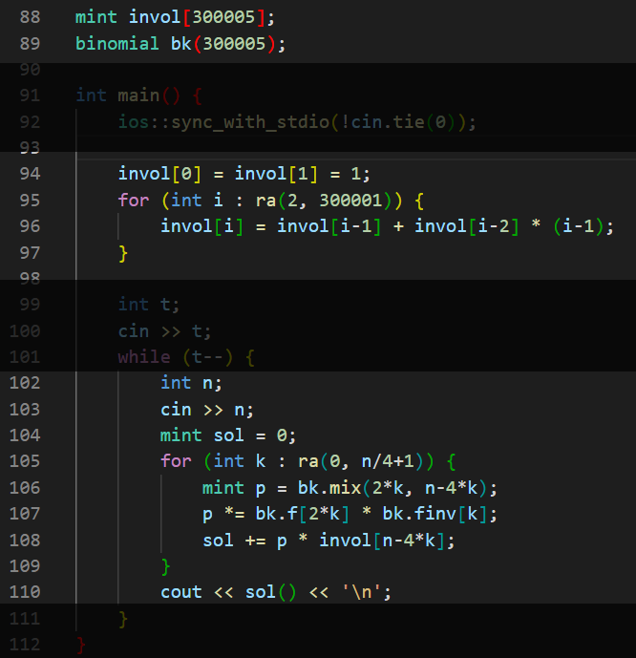
Biblioteka kodova

Slide 6
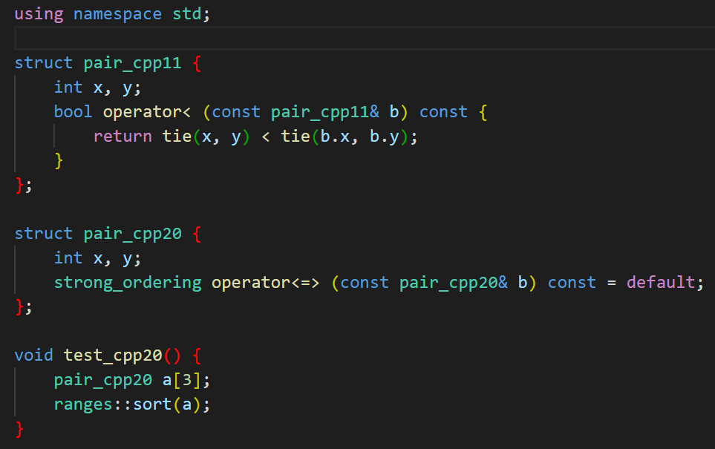
Biblioteka kodova
Paziti na različite verzije C++-a

Slide 7
Šablonske funkcije i klase
Svi ih koristimo, a ko ih implementira?
Korisno onsite, nezamenljivo online

Slide 8
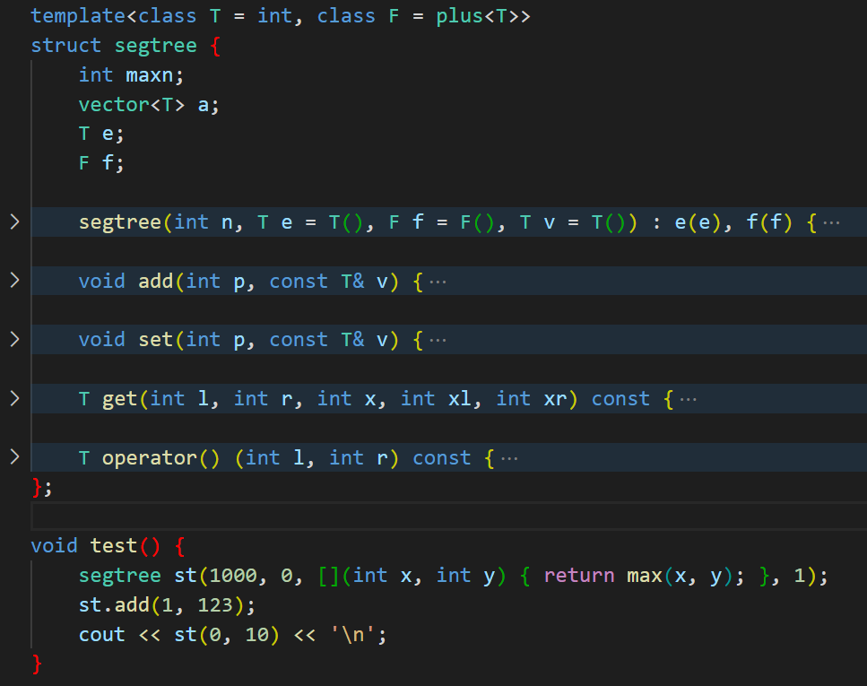
Primer – segmentno stablo

Slide 9
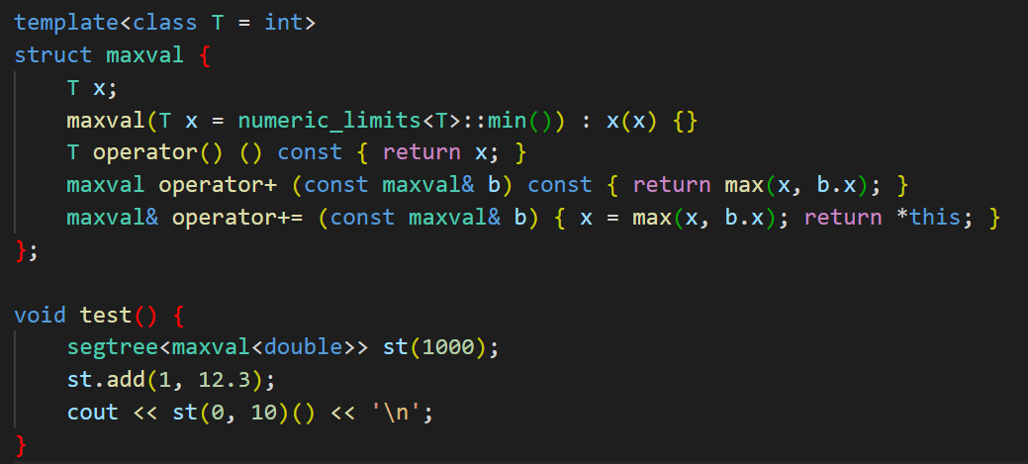
Primer – segmentno stablo

Slide 10
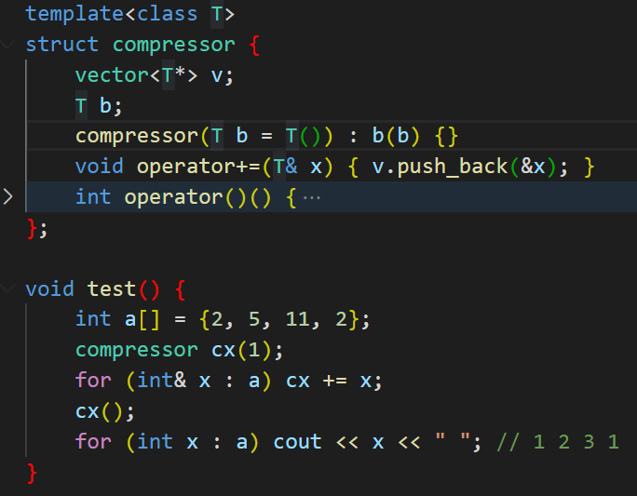
Kompresija koordinata

Slide 11
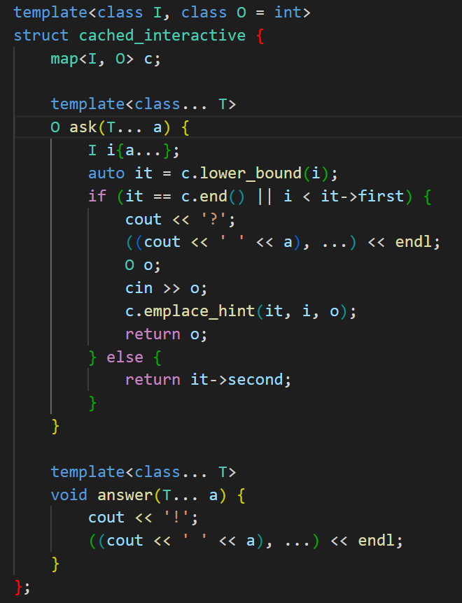
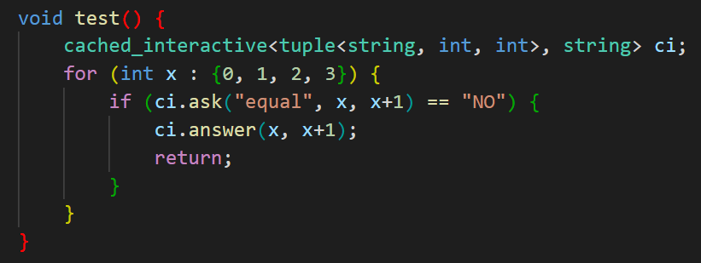
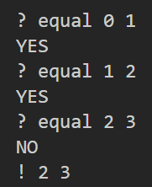
Primer – interaktivni zadaci

Slide 12
Novine u C++20
std::ranges (algoritmi)
std::ranges::views (transformacije)
std::span
operator<=>

Slide 13
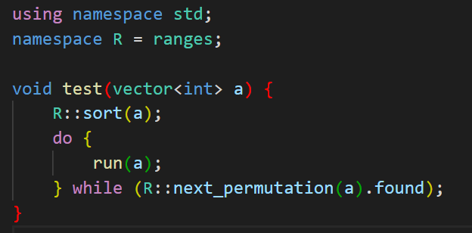
std::ranges
Kraći pozivi funkcija
Postoje razlike

Slide 14
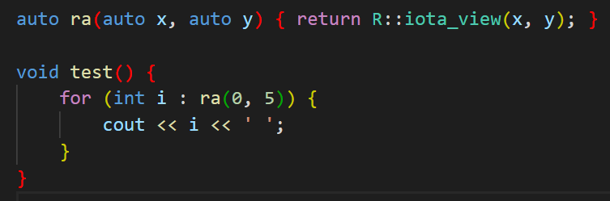
std::ranges::views
R::views::iota, odnosno R::iota_view

Slide 15
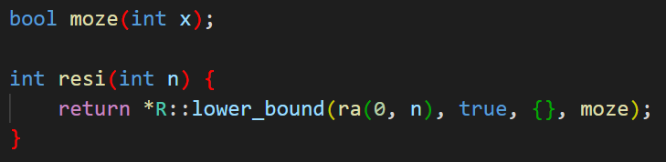
Binarna pretraga po rešenju

Slide 16
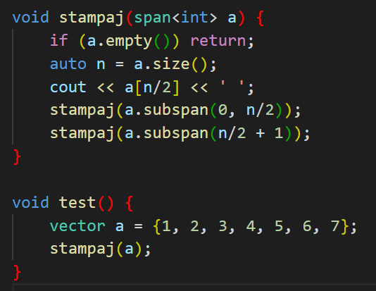
std::span
Pogled na niz elemenata u memoriji

Slide 17
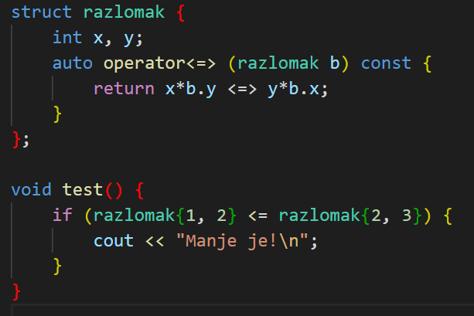
operator <=>
Zamenjuje <, >, <=, >=

Slide 18
Pitanja?

Slide 19


Hvala na pažnji!
github.com/ivan100sic/competelib-snippets
github.com/ivan100sic/bc-15-lecture

